Slide 1


Нетрадиционные методы обучения начальной грамоте детей, имеющих стойкие нарушения чтения и письма
учитель-логопед ГКОУ РО Гуковской специальной школы-интерната№12
Надежда Яковлевна Петренко

Slide 2
Проблемы детей, не научившихся читать за период обучения грамоте в начальной школе:
- не умеют читать слоги, а если читают , то побуквенно;
-не умеют записать слог, слово, предложение ( забывают образ букв), потому что
-затрудняются самостоятельно формировать речевой уклад и соотносить его со звуком;
- не умеют создать звуку графическое изображение (букву), забывают её образ;
- не умеют сливать звуки в слоги слияния (МА читают как М+А=МА).
Обучение грамоте этих детей в средних и старших классах осуществляется учителями по индивидуальным программам, но оно уже малопродуктивно из-за недостатка времени на уроке.

Slide 3
Наиболее известны 4 метода обучения чтению:
- буквослагательный ( ребёнок ещё до школы заучивает буквы, а затем складывает их в слоги и слова);
- метод целых слов ( с помощью цветовой гаммы запоминается образ целого слова «глобальное чтение») ;
- аналитико – синтетический метод Ушинского
(для данной группы детей он слишком труден);
- складовый метод.
Методом обучения по складам пользовались в 19 веке Н.А.Зайцев(создатель «Кубиков Зайцева» и его последователь Л.Штернберг в своей обучающей игре «Ребус-метод».

Slide 4
Складовый метод
-базируется на идее, что мельчайшим элементом чтения является не отдельная буква и не ритмический слог, а короткий звуковой склад (в педагогической литературе звуковой склад чаще называют "слог-слияние" или "открытый слог"). В складовом методе ребенок должен заучивать не только отдельно "Б" и отдельно "А", но также сразу и слитный звуковой склад "БА" — проблема слияния отпадает сама собой, а вместе с этим отпадает и долгий подготовительный этап, присущий аналитико-синтетическому методу.)
Склад – основная единица чтения
По складам младенец начинает говорить, а не слогом
или целым словом. По складам легче и естественнее( по законам природы) научить его читать.
СКЛАД – это одно мускульное усилие при
-слиянии согласного с гласным ( ма).
- произнесении отдельного гласного,
- отдельного согласного,
- мягкого согласного ( согласной с Ъ, Ь.)
Например: (по слогам) стол, сто – лы,
(по складам) с – то – л, с- то – лы , пе – ка - рь

Slide 5
«Ребус – метод» Л. Штернберга
Основан на понимании того факта, что во взаимосвязи «движение – звук – буква» - движение артикуляционных органов ПЕРВИЧНО, звук ВТОРИЧЕН, а буква занимает лишь третье место.
Целью учебного процесса должно стать не заучивание графических знаков, а
-развитие мышечного и психического аппарата ребёнка,
- соотнесение артикулемы со звуком и их слияние,
т. е. АРТИКУЛЯТОРНЫЙ И РИТМИЧЕСКИЙ ТРЕНИНГ.
За основу взят приём пиктографии
наших далёких предков

Slide 6
Порядок обучения чтению:
*составление и чтение
двухсложных слов с открытым слогом,
односложных с закрытым слогом,
трёхсложных и четырёхсложных, (кадры 8-17)
Далее возможны разные другие варианты ребусов.
* Параллельно с обучением слого – пиктографическому чтению
проходит обучение чтению звуко – артикуляционных таблиц (кадры 18,19) Они сгруппированы по артикуляторным признакам и отличаются по цвету.
*Таблица читается в строчку слева направо , в столбик сверху вниз,
лесенкой.
Основная задача работы с таблицей – артикуляторный и ритмический тренинг. Заучивание букв идёт побочно.
Возможно при чтении таблиц включение элементов ритмики.

Slide 7
Задачи:
На 1 этапе – выучить с детьми образ букв, соотнести с их звучанием.
На 2 этапе – в игровой форме научить выделять из целого слова на слух и с опорой на картинку его первый звуковой склад: маска –МА, пальма – ПА, аист – А.
Задача 3 этапа - из нескольких целых слов, громко, ритмично произнесённых вслух один за другим. Выделить их первые склады и понять новое получившееся слово.
Условия: а) каждое слово должно начинаться с ударного слога;
б) начинать «читать « слева направо.

Slide 8
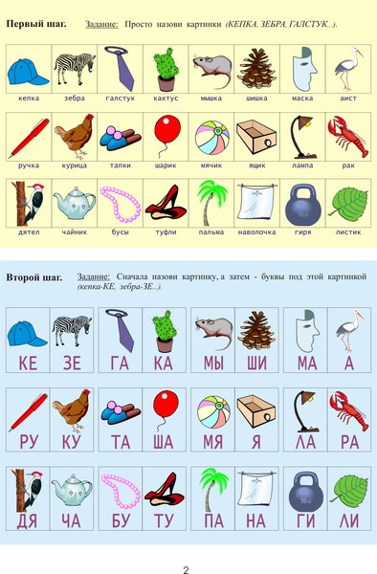

Slide 10
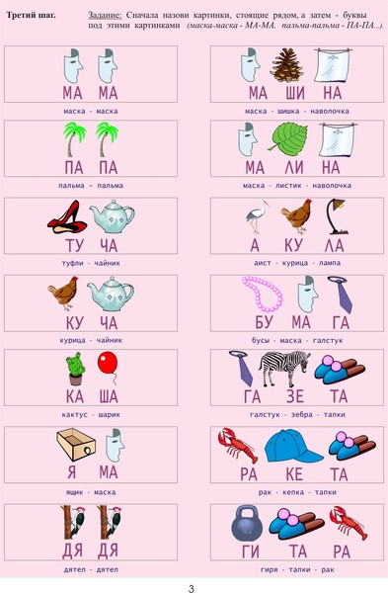

Slide 11
Составь слова из первых складов самостоятельно

Slide 12
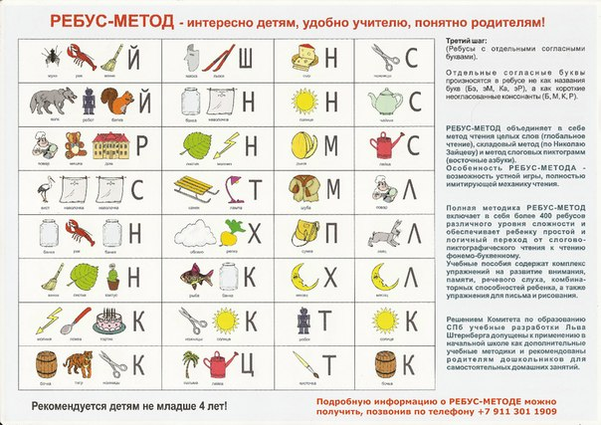

Slide 13
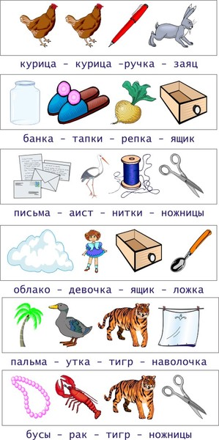

Slide 14
Составь слова из первых складов

Slide 15
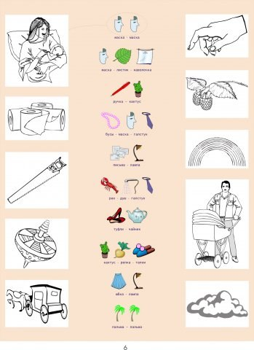
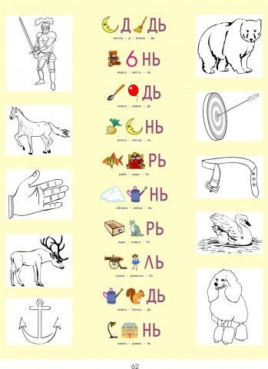

Slide 16
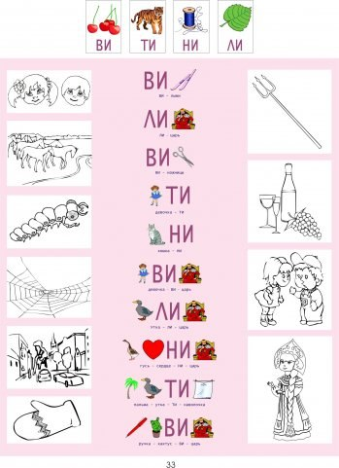
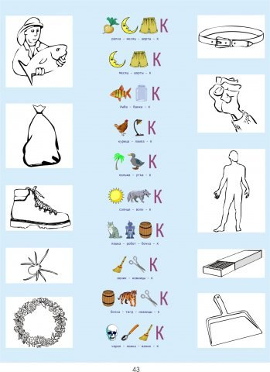

Slide 17
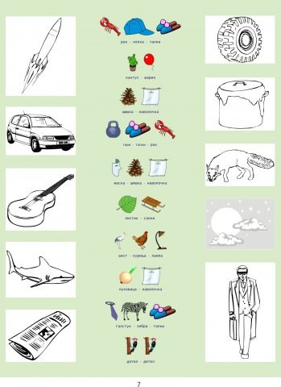

Slide 18
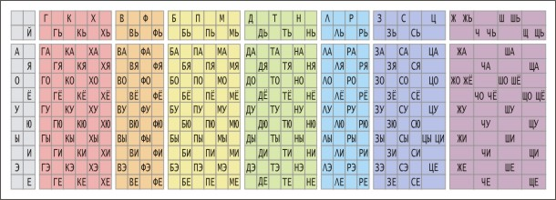
Звуко-артикуляционные таблицы

Slide 19
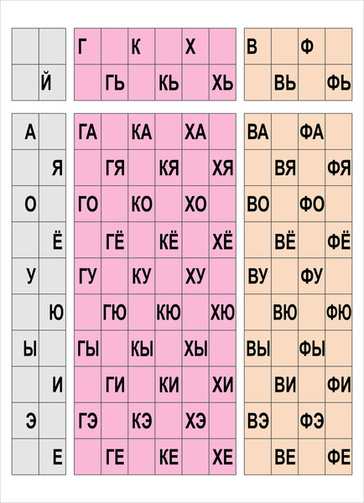
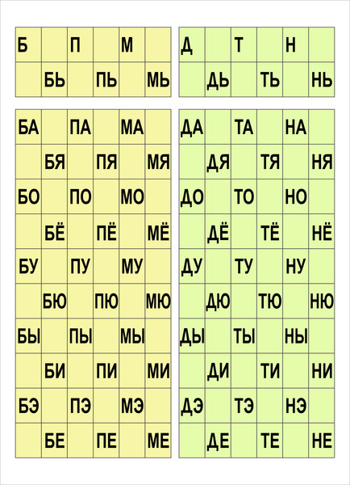

Slide 20
Чем привлекателен метод Льва Штернберга?
- в игровой форме полностью имитируется механика чтения,
- обеспечивается простой и логический переход от слого – пиктографического чтения к фонемно – буквенному,
- даётся новый( по сравнению с букварём) дидактический материал,
- обогащается словарь общеупотребительных слов,
-ситуация успеха и мотивация учения.
-возможны различные вариативные решения для дальнейшего обучения чтению и письму:

Slide 21
(продолжение)
- поиск карточек со складами для обозначения начального звукосочетания в слове и запись складов по памяти;
-составление слов из карточек со складами запись их в тетрадь по памяти;
- деление слов на склады и составление их из складов;
- запись под диктовку складов, слов;
- составление словосочетаний и предложений ;
- составление новых ребусов и т. д.

Slide 22
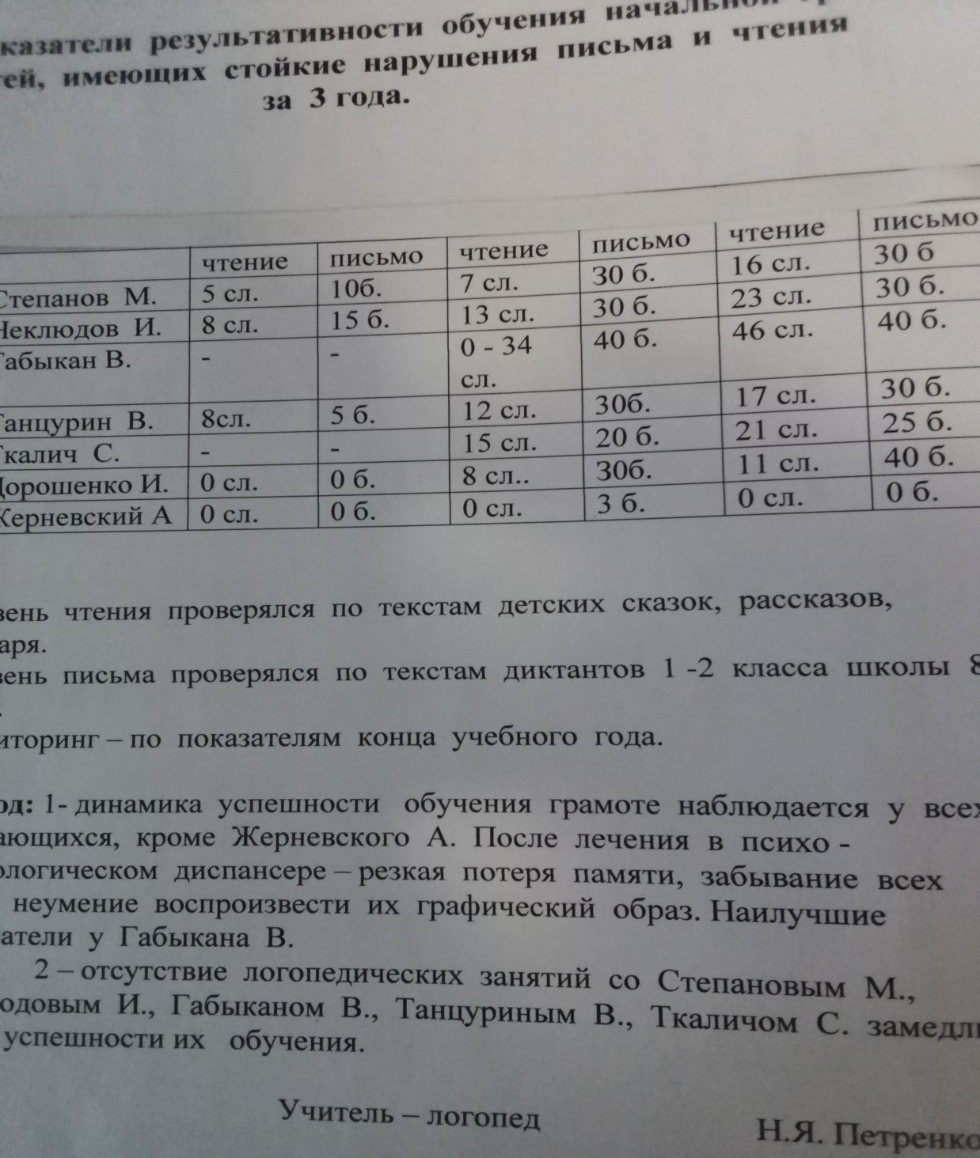
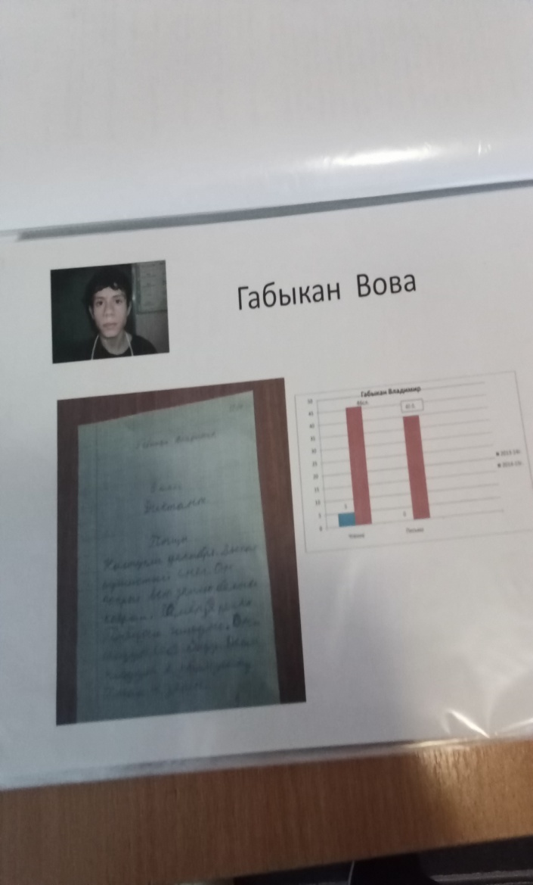
Результативность обучения письму за 3 года

Slide 23
Чем нравится эта форма работы ребятам?
Они чувствуют себя творцами новых слов и ощущают свой успех.
Чего мы добились?
-поверили в то, что научиться читать и писать можно;
-технику чтения по складам практически усвоили, читаем с карандашом в руке, выделяя для страховки склады определёнными символами
__ .
-под контролем и с помощью стали читать и писать под диктовку (с опорой на пиктограмму);
-складовый метод сочетаем с традиционным аналитико-синтетическим.
В и Л.Я. ШТЕРНБЕРГ за основу обучения взяли СКЛАД.

Slide 24

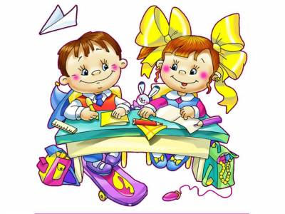
Спасибо за
Внимание .

